Slide 1


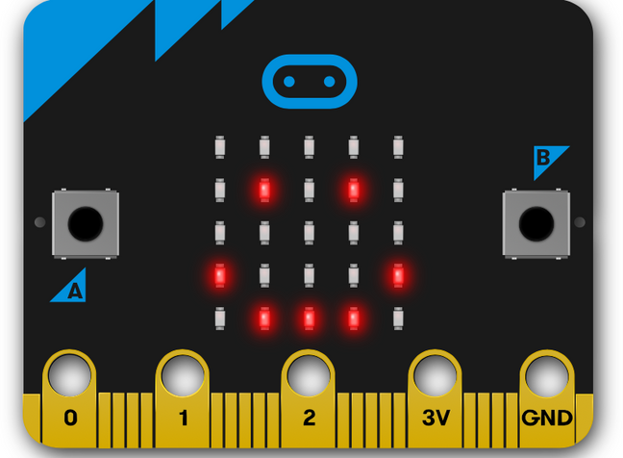

Slide 2
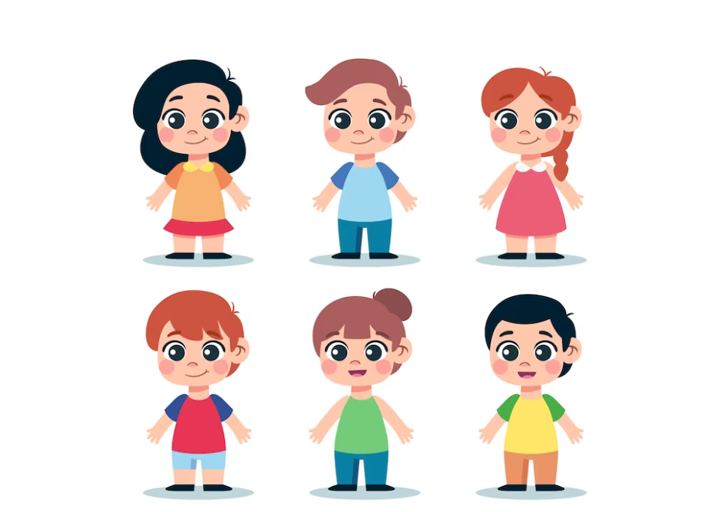
Επιταχυνσιόμετρο
Όχι ακριβώς! Καταρχάς η ιστορία με το μήλο είναι ένας θρύλος, δεν έγινε στην πραγματικότητα.
Και όταν έπεσε το μήλο στο κεφάλι του Νεύτωνα ανακάλυψε τη βαρύτητα!
Απλά έχει μείνει στην ιστορία έτσι, γιατί ο Νεύτωνας παρατήρησε πράγματι ένα μήλο να πέφτει στο οικογενειακό του κτήμα, όταν ήταν σε καραντίνα λόγω της Μεγάλης Πανούκλας.

Slide 3
Επιταχυνσιόμετρο
Εξάλλου, πάντα οι άνθρωποι έβλεπαν ότι τα αντικείμενα κινούνται προς τα κάτω, αλλά οι ερμηνείες που έδιναν δεν ήταν επιστημονικές
Ακριβώς! Ο Νεύτωνας απόρησε για ποιο λόγο το μήλο να πέφτει πάντα κάθετα προς τα κάτω. Έτσι, κατάφερε να ερμηνεύσει μαθηματικά την ελεύθερη πτώση των σωμάτων.
Ο Νεύτωνας ολοκλήρωσε το έργο του Γαλιλαίου! Αυτού που έλεγε ότι η Γη γυρίζει και έριχνε αντικείμενα κάτω από τον Πύργο της Πίζας!
Κι αυτό θρύλος είναι! Απλά ο Γαλιλαίος καταγόταν από την Φλωρεντία, που είναι κοντά στην Πίζα!

Slide 4
Επιταχυνσιόμετρο
Το συγκλονιστικό από τη δουλειά του Νεύτωνα είναι ότι ένωσε τους νόμους της Γης με τους νόμους του διαστήματος. Έτσι, το φεγγάρι γυρίζει γύρω από τη Γη λόγω της βαρύτητας, της ίδιας δύναμης που αναγκάζει τα σώματα να πέφτει προς τα κάτω!
Βέβαια, σε κάθε πλανήτη η βαρύτητά του είναι διαφορετική. Έτσι, παρόλο που θα έχουμε την ίδια μάζα, το βάρος μας θα είναι διαφορετικό!

Slide 5
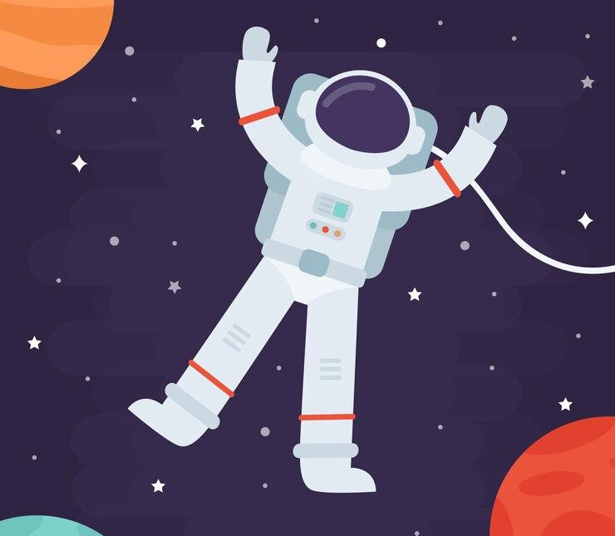
Επιταχυνσιόμετρο
Και στο διάστημα δεν έχουμε καθόλου βάρος!

Slide 6
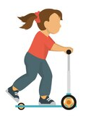
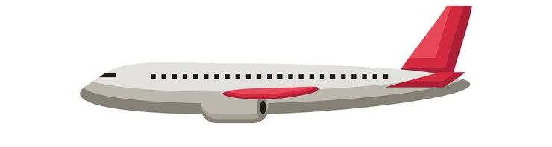
Επιταχυνσιόμετρο
Ας επιστρέψουμε στη Γη…
Έχετε παρατηρήσει ότι μέσα σε ένα αεροπλάνο
μπορείτε να περπατήσετε, παρόλο που
κινείται με μεγάλη ταχύτητα,
αλλά με ένα πατίνι μπορεί να ζαλιστείτε;
Ο λόγος είναι ότι το σώμα μας
δεν αντιλαμβάνεται την ταχύτητα,
αλλά την αλλαγή της στο χρόνο.
Αυτό ονομάζεται επιτάχυνση!

Slide 7
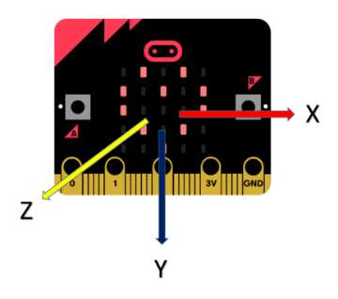
Επιταχυνσιόμετρο
Το microbit που χρησιμοποιούμε μετράει
την επιτάχυνση σε τρεις άξονες.
Με τον τρόπο αυτό βλέπουμε
πώς επηρεάζεται η επιτάχυνση
ακόμα και σε έναν άξονα που
δεν θέλουμε να μετρήσουμε

Slide 8
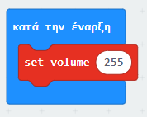
Επιταχυνσιόμετρο
Ενότητα Α:
Θα δημιουργήσουμε έναν μετρητή βημάτων. Θέλουμε σε κάθε βήμα to microbit να κάνει ένα ελαφρύ «μπιπ» για να καταλάβουμε ότι μέτρησε το βήμα και όταν θέλουμε να μας εμφανίζει στην οθόνη τα βήματα.
Τι θα χρησιμοποιήσετε στην αρχή για να θυμάται το microbit πόσα βήματα κάνατε;
Πώς θα αλλάζει ο αριθμός βημάτων όσο εσείς περπατάτε; Ποιες εντολές θα χρησιμοποιήσετε; Επίσης, θέλουμε για κάθε βήμα που καταγράφεται να ακούγεται ένα ελαφρύ «μπιπ».
Πώς θα γίνει αυτό;
Πώς θα δούμε τον αριθμό βημάτων που καταγράφηκαν και πώς θα τα μηδενίσουμε;
Τι σημαίνει αυτή η εντολή;

Slide 9
Επιταχυνσιόμετρο
Ενότητα Β
Προγραμματίστε τα εξής, ανάλογα με το πώς γυρίζετε την πλακέτα:
Αν το λογότυπο είναι επάνω, να εμφανίζεται ένα βέλος που δείχνει προς το Νότο
Αν το λογότυπο είναι κάτω, να εμφανίζεται ένα βέλος που δείχνει προς το Βορρά
Αν έχει κλίση προς τα αριστερά, να εμφανίζεται ένα βέλος που δείχνει προς τη Δύση
Αν έχει κλίση προς τα δεξιά, να εμφανίζεται ένα βέλος που δείχνει προς την Ανατολή
Αν η οθόνη είναι προς τα πάνω, να καθαρίζεται η οθόνη
Ποια πλακίδια χρησιμοποιήσατε και από ποιο μενού τα βρήκατε;

Slide 10
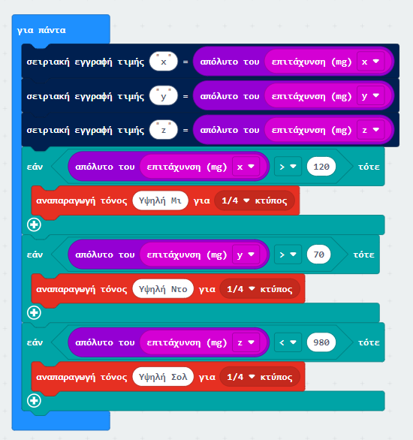
Επιταχυνσιόμετρο
Ενότητα Γ
Ώρα να δούμε ποιος έχει το πιο σταθερό χέρι!
Αντιγράψτε το παρακάτω πρόγραμμα. Φορτώστε το σε ένα microbit με μπαταρία και προσπαθήστε να κρατήσετε ακίνητο το χέρι σας.
Προσοχή όμως! Πρέπει να το κρατήσετε εντελώς ακίνητο και οριζόντιο. Αν έστω βήξετε ή γελάσετε, θα χτυπήσει ο συναγερμός!
Αν τα καταφέρατε να σταθείτε, μπορείτε να περπατήσετε;
Σε ποιο σημείο του κώδικα φαίνεται πότε ενεργοποιείται ο συναγερμός;

